Slide 1
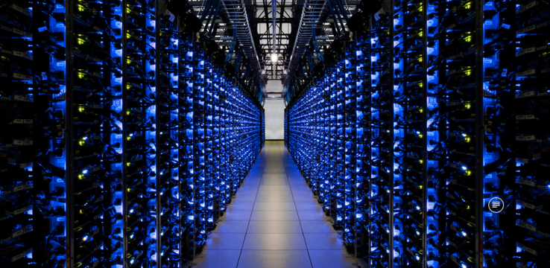
Como um case de Big Data deu origem a Google
PageRank
Notes:
1

Slide 2


Quem eu sou?
Rafael Calixto Ferreira de Araújo
MBA Ciência de Dados - IGTI
Análise e Desenvolvimento de Sistemas – UEZO
Licenciatura em Música – UFRJ
Everything Else – YouTube & Livros
Analista de Big Data – Propus Science
rafaelufrj@yahoo.com.br
Notes:
2

Slide 3

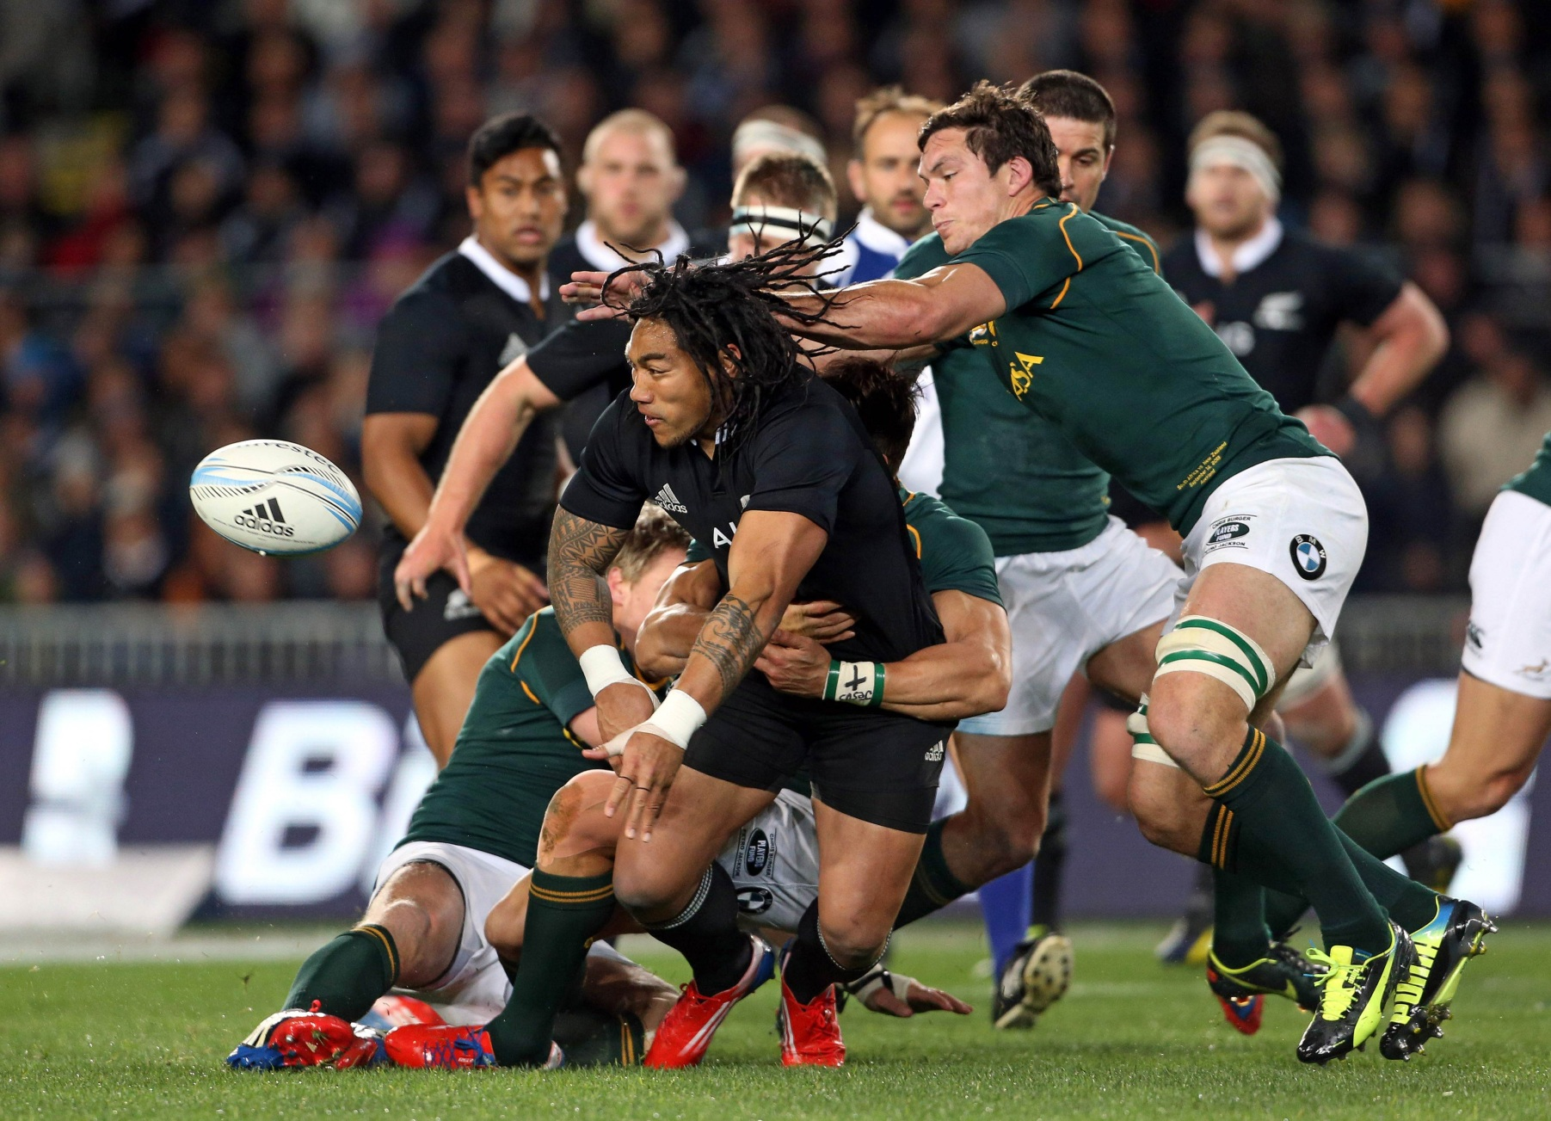
Rugby!!!
Notes:
3

Slide 4
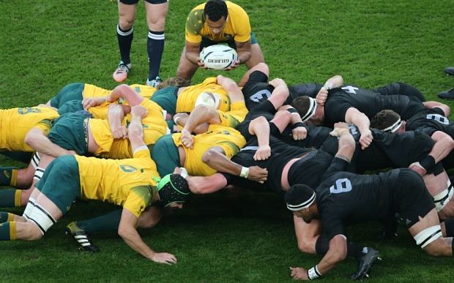
Isso é um scrum...
Notes:
4

Slide 5
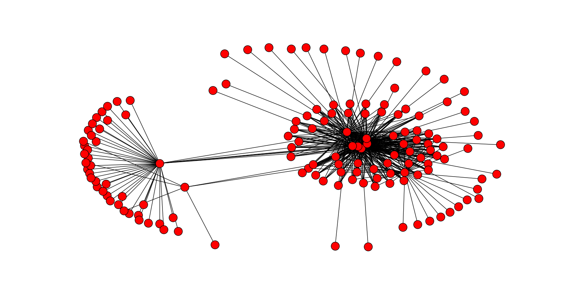
Grafo de relacionamento entre os sites
Notes:
5

Slide 6
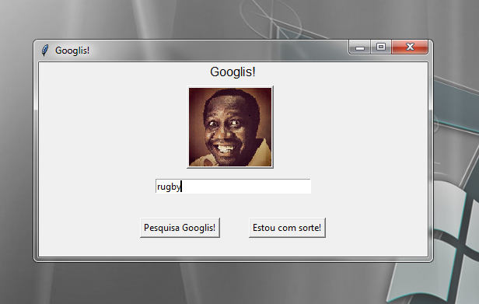
Buscando no Googlis!
Termo buscado: rugby
Interface gráfica utilizando TKinter
A pagina inicial da busca é www.rugbyfluminense.com.br
O botão “Estou com sorte!” não faz nada... Igualzinho o do Google
Notes:
6

Slide 7
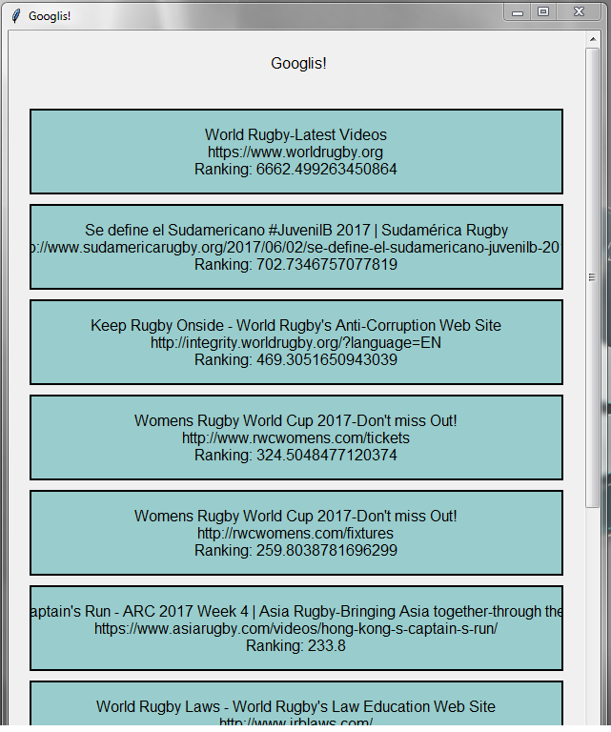
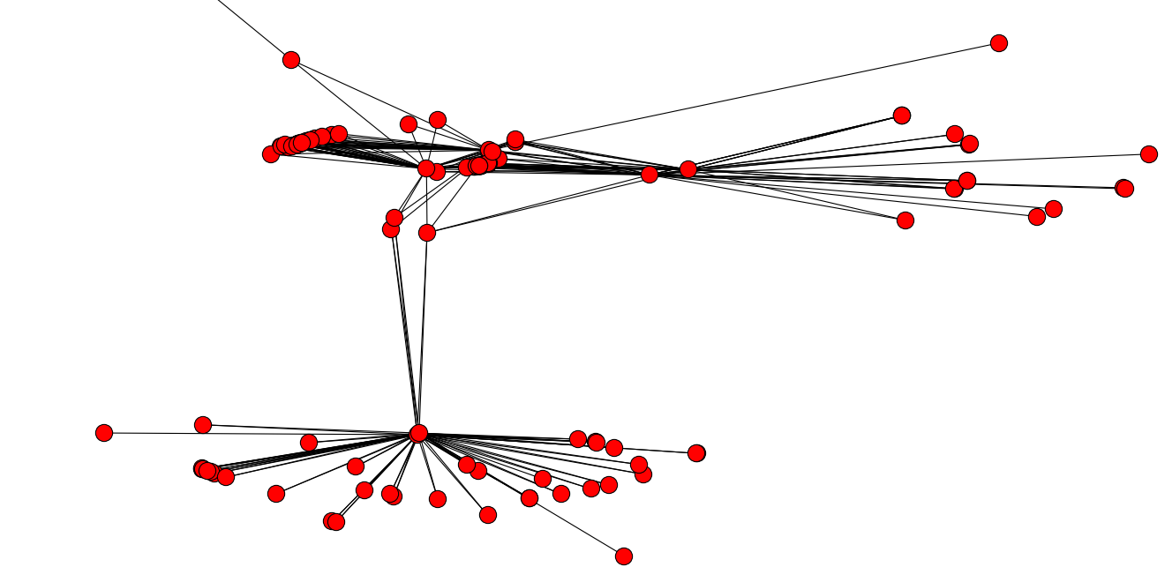
Resultado da Busca
São exibidos os dez primeiros resultados para a busca
Vamos falar sobre esse rating mais a frente
Foram realizadas 5 iterações, o que deu um grafo beeeemmmm maior (no anterior foram duas)
Notes:
7

Slide 8
PageRank
Não foi levado em consideração:
Idioma
Localização geográfica
Web Semântica
Patrocínio
Notes:
8

Slide 9
Big Data
Em 1998 os estudantes de Stanford, Sergey Brin e Lawrence Page publicam o artigo The Anatomy of a Large-Scale Hypertextual Web Search Engine
onde observam o crescente volume de dados gerados na internet e a baixa eficiência dos buscadores existentes para atuar sobre esta massa de dados.
A solução proposta por eles é chamada... Google!
Notes:
9

Slide 10
Algumas constatações
“Apesar da importância dos sistemas de busca de larga escala na web, muito pouca pesquisa acadêmica foi realizada sobre isto.”
“O montante de informações na web está crescendo rapidamente, assim como o número de novos usuários sem experiência na arte das buscas na web.”
“O sistema de indexação precisa processar centenas de Gigabytes de dados com eficiência. Queries precisão ser executadas rapidamente, na escala de centenas de milhões por segundo.”
Notes:
10

Slide 11
PageRank
Problema >> A quantidade de “lixo” na internet torna difícil o rastreio de dados.
Solução >> Classificar as páginas segundo o número de páginas linkadas e ao valor das páginas que estão linkadas a elas.
Princípio estatístico!
Você não é único, você faz parte da massa!
Notes:
11

Slide 12
PageRank
PR(A) = (1-d) + d (PR(T1)/C(T1) + ... + PR(Tn)/C(Tn))
Onde:
PR -> PageRank
d -> Amortecimento
C() -> Links de páginas externas
A -> Página atual
T -> Páginas relacionadas à página atual
Notes:
12

Slide 13
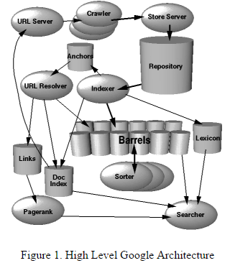
Arquitetura geral
Notes:
13

Slide 14
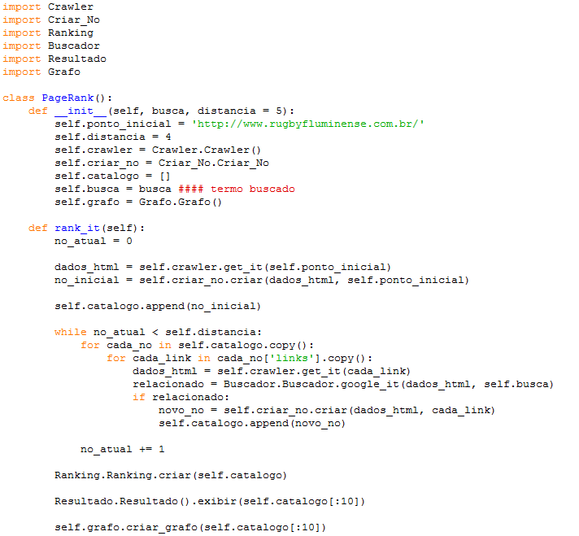
Escovando byte...
Objeto Principal
Comanda a execução dos demais objetos
Adiciona cada nó criado à variável catalogo
Notes:
14

Slide 15
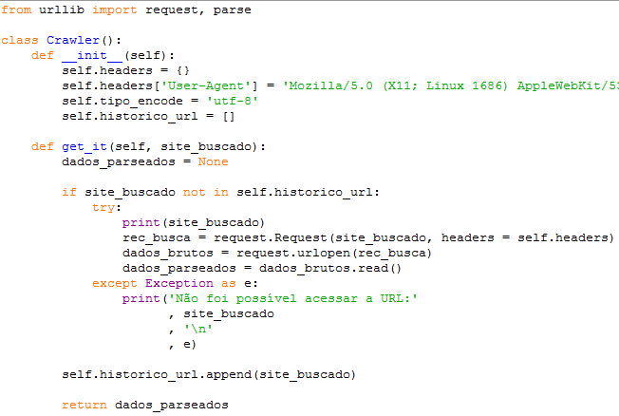
Escovando byte...
Crawler
Responsável por realizar a conexão com a internet
Biblioteca urllib
Try / exception ao acessar a url
O headers matou o meu PEP8
Notes:
15

Slide 16
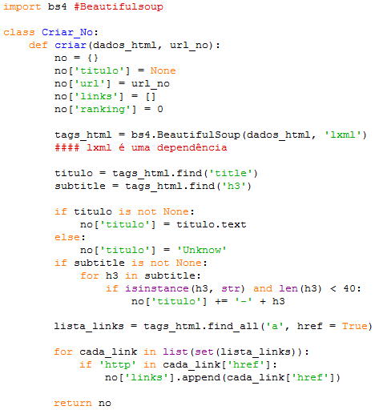
Escovando byte...
Processamento
Biblioteca BeautifulSoup
Para realizar o mapeamento, o lxml é uma boa opção, mas primeiro deve ser instalado com o pip install lxml
No final é retornado um dicionário contendo o título, url, lista de links encontrados e ranking. Isso tudo será considerado um nó
Sim, o h3 foi gambiarra...
Notes:
16

Slide 17
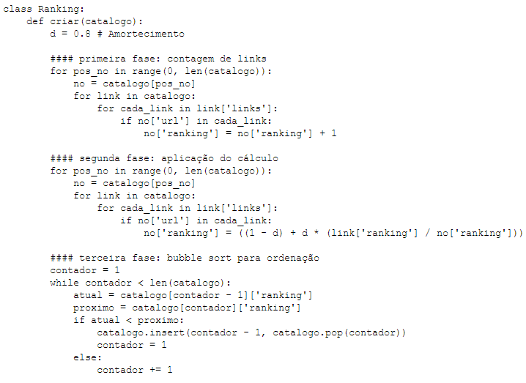
Escovando byte...
Ranking das páginas
Primeira fase, contagem dos links da página
Segunda fase, aplicação da função de ranking do PageRank
Terceira fase, reordenação das páginas
*O bubble short não é o método mais eficiente, mas era o único que eu lembrava
Notes:
17

Slide 18

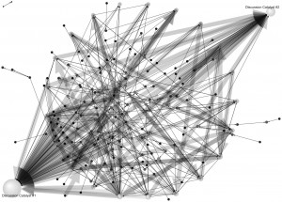
Notes:
18

Slide 19
Obrigado!
Dúvidas?
https://github.com/rafaelcalixto/PageRank
rafaelufrj@yahoo.com.br
Notes:
19

